Slide 1


2. tund. Meediaväljaannete omanikud
2. peatükk, osa A
Lesson 2: Media Ownership
Unit 2 Part A

Slide 2
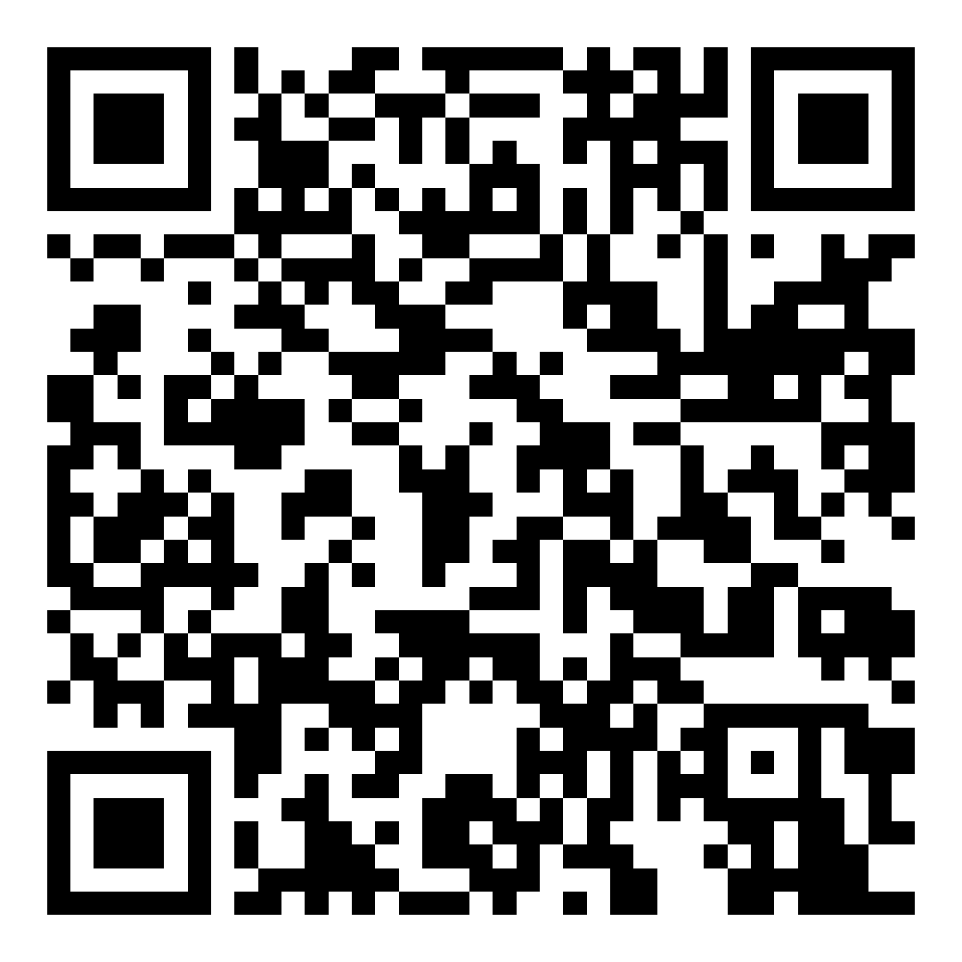
Kodutöö
Vaadake järele, kas olete ära teinud selle hästi lühikese testi!
QR-kood:
Arutelu
Miks peame teadma, kellele kuuluvad meediaväljaanded, mida jälgime?
Jagage üht või kaht teil tekkinud mõtet.
Notes:
Test: Kellele see kuulub? https://veryverified.eu/et/peatukid/2-peatukk/osa-a-omanikud/test-kellele-see-kuulub

Slide 3
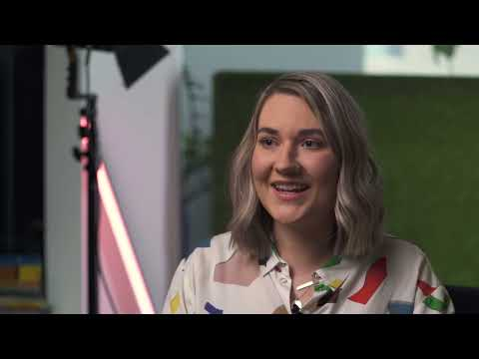
Notes:
Era- ja riigimeedia (v.a avalik-õiguslik meedia) EE https://youtu.be/YWKAP-j_YDU

Slide 4
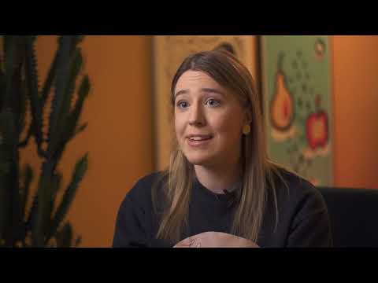
Notes:
Avalik-õiguslik ringhääling https://youtu.be/OgzfEdyC8iM

Slide 5
Ülesanne. Uurige välja meediaväljaande omanikud või omandimudel
Valige välja kaks meediaväljaannet ja püüdke välja uurida, kes on nende omanikud või milline on nende omandimudel.
Kui te ei tea, mis väljaannete omanikke soovite otsida, paluge koolitajal need endale määrata.
Kas ülesanne oli raske?
Kuidas püüdsite vastuseid leida?

Slide 6
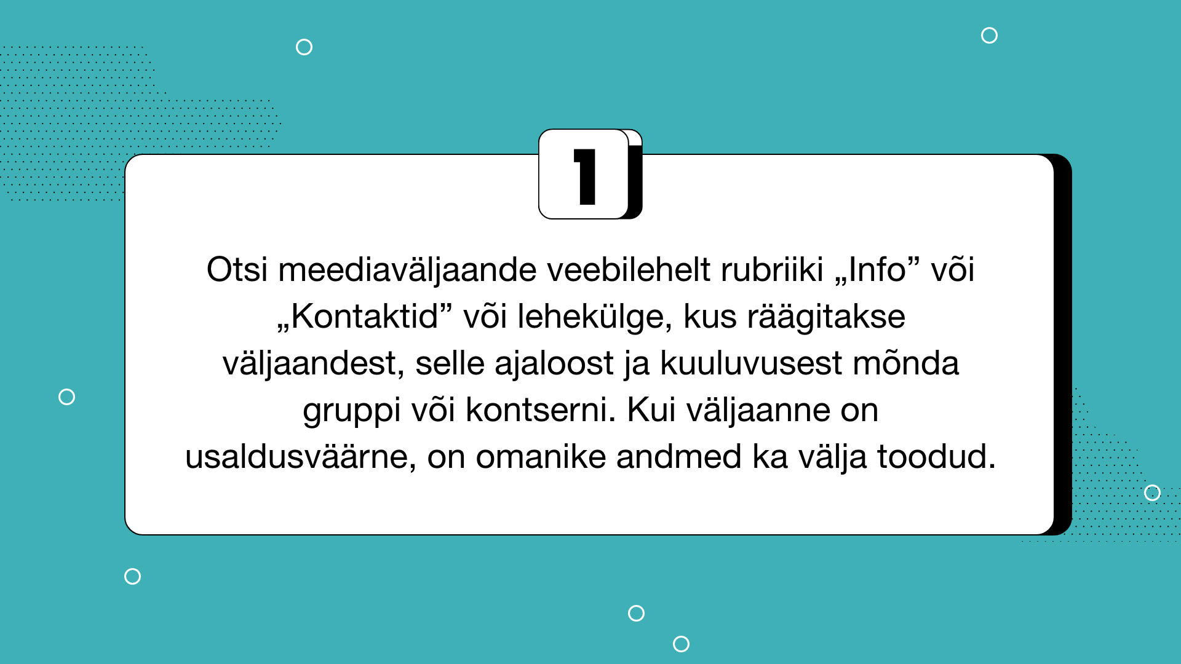

Slide 7
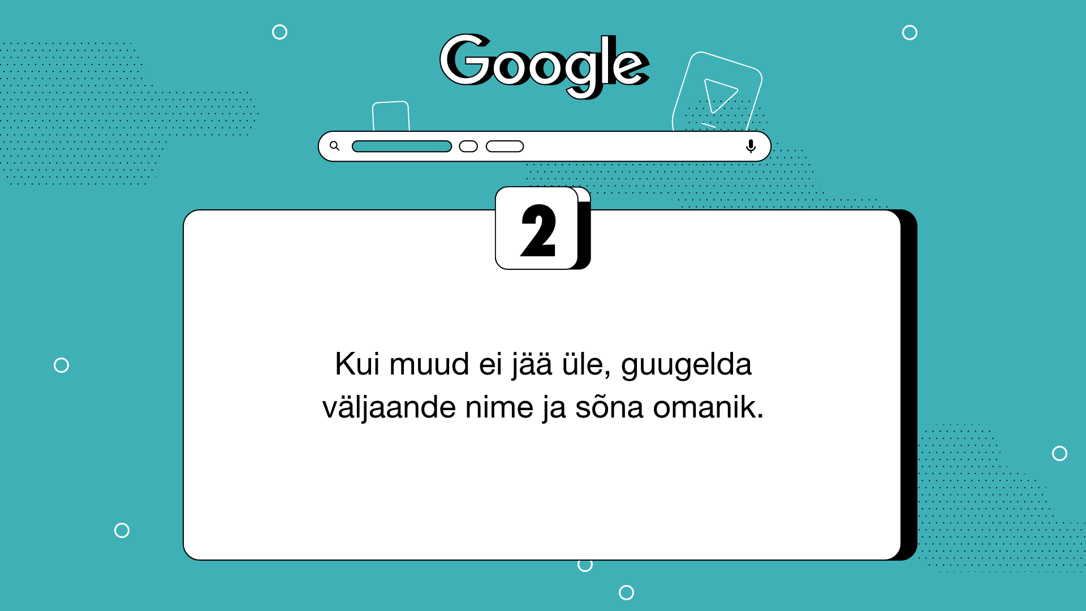

Slide 8
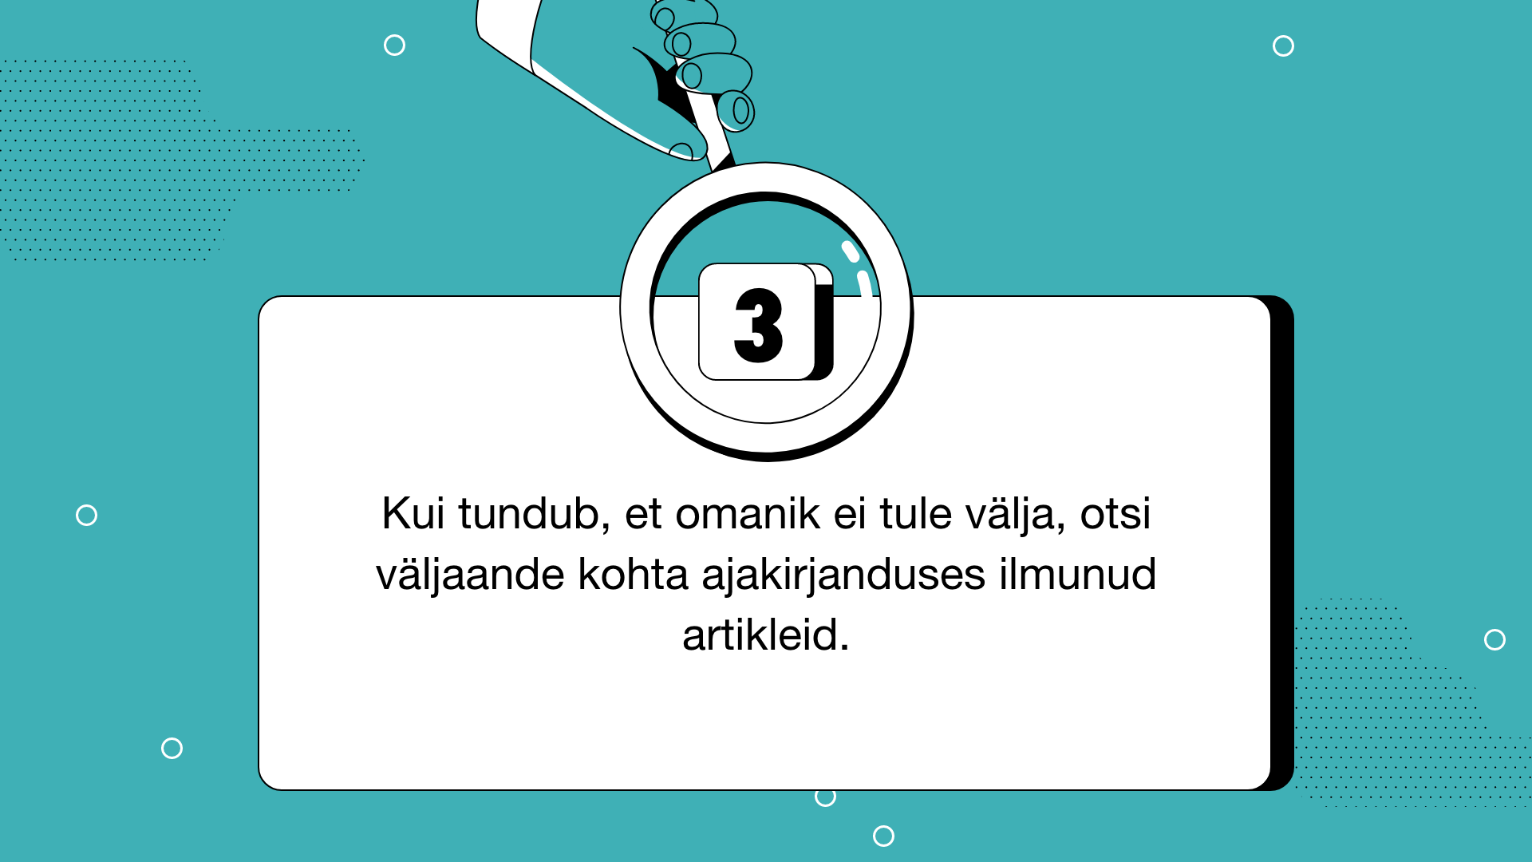

Slide 9
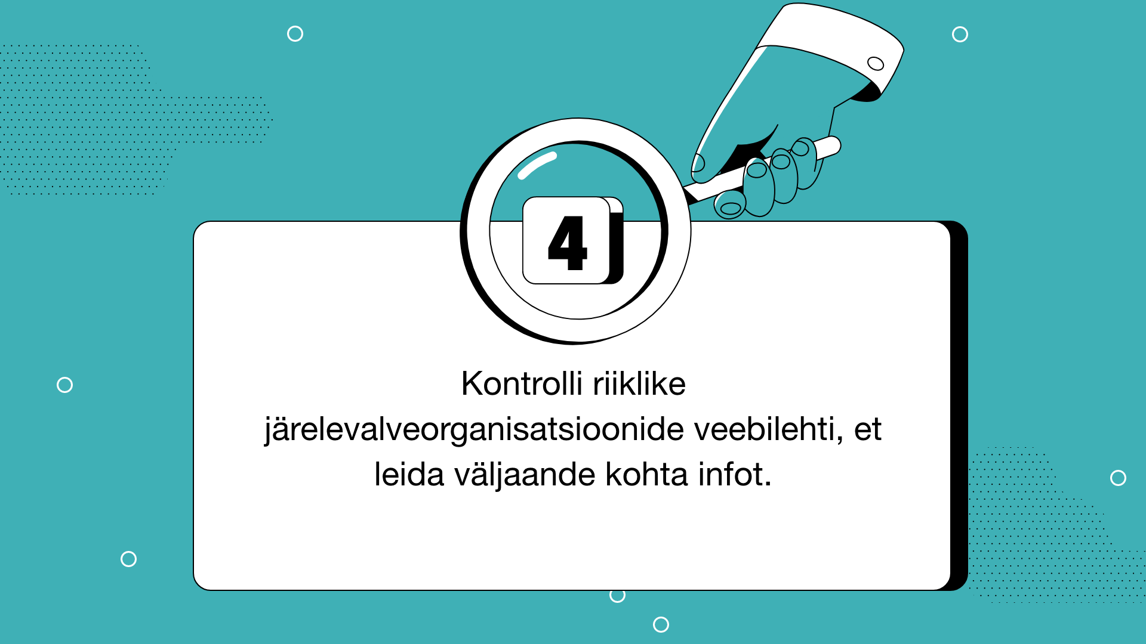

Slide 10
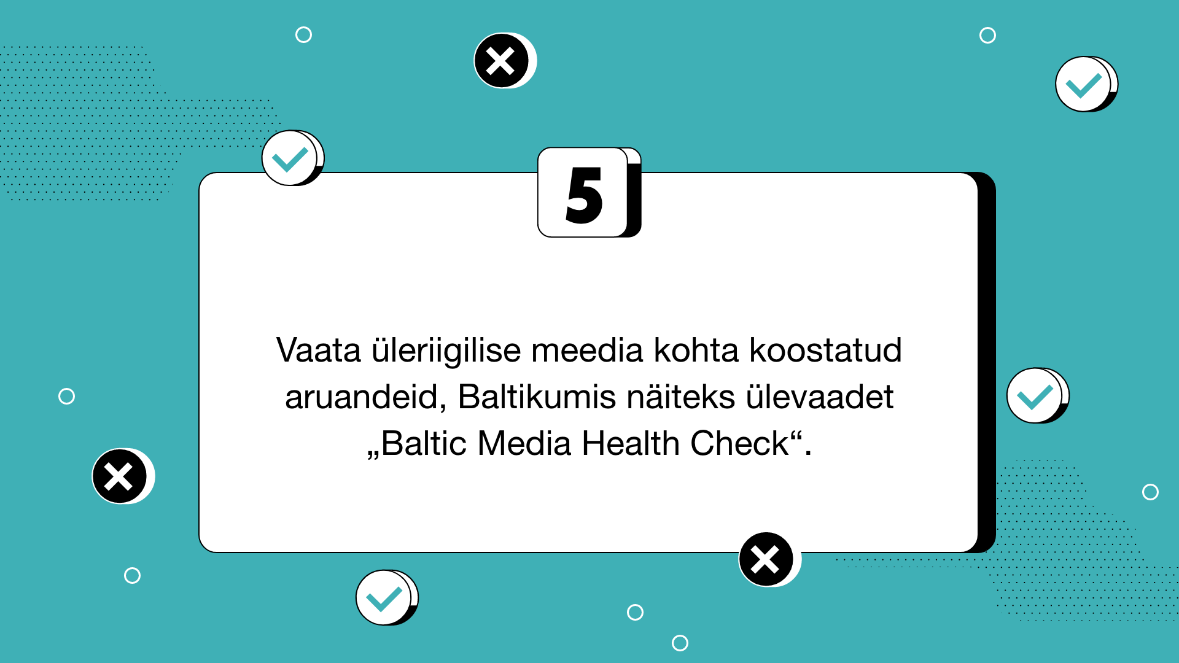

Slide 11
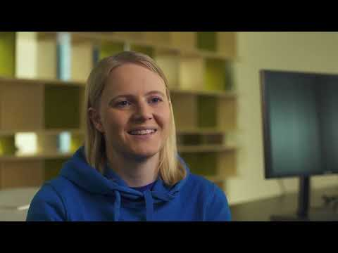
Notes:
Omaalgatuslik ajakirjandus EE https://youtu.be/wpezob-KoJ0

Slide 12
Kokkuvõte
Kui soovite paremini mõista, miks on tähtis teada, kes rahastab teie tarbitavat meediat, vaadake omal käel seda Läti ajakirja Ir peatoimetaja Nellija Ločmele TED-i kõnet.
Link: https://youtu.be/lR4MbDidwPM

